Slide 1
アプリ名 「まねっこカメラ」

Slide 2
アプリ目的・概要
-目的 -
ユーザーが意識していなかった癖を視覚化する事により癖を認識する事ができる。
- 概要 -
自分のフォームがちゃんとあっているのか確かめたい！
書いた絵と見本の絵がどれだけ違っているのか比較したい！…など
どこが間違っているのかが自分では確かめる事が出来ない時に、このアプリを使用する事で一目でわかるようになる！
指導者がこのアプリを使用することで、生徒の癖などを指摘しやすく、生徒にも認識しやすくなる。

Slide 3
競合アプリ・ターゲット
- 競合アプリ -
ComPhoto(iOS:無料)
CompareShots(iOS:240円)
- ターゲット -
指導者（顧問）
スポーツプレイヤー…など

Slide 4
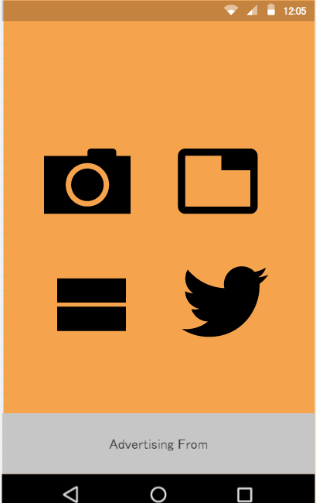
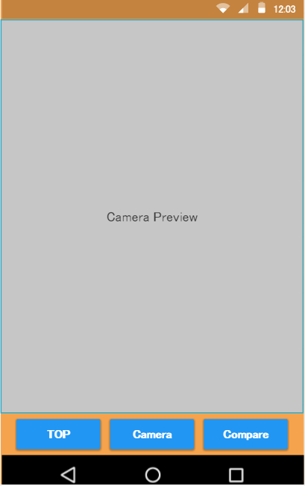
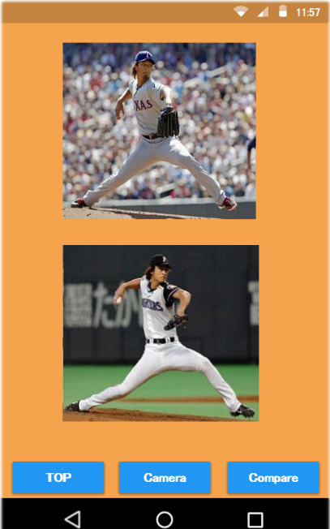
画面イメージ
ＴＯＰ画面
Camera Preview画面
画像比較画面

Slide 5
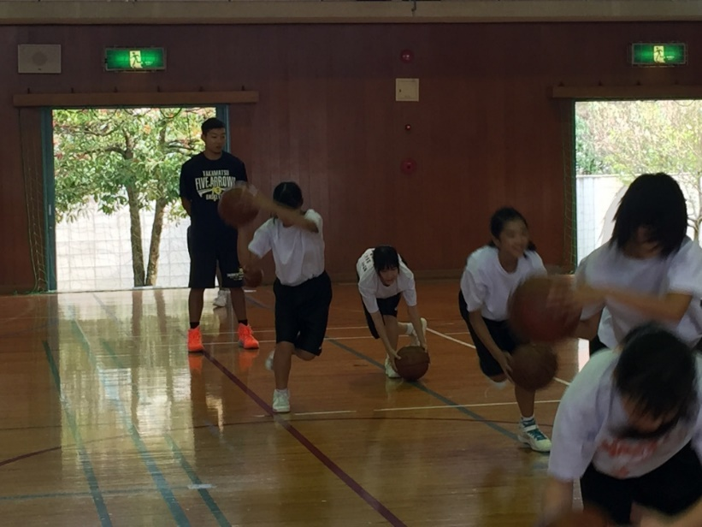
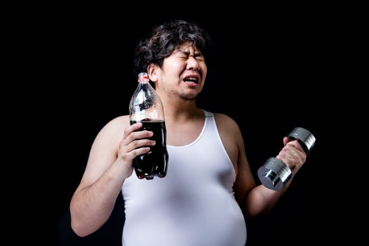
活用イメージ
スポーツの部活動での指導
ダイエットや筋トレに！

